Slide 1
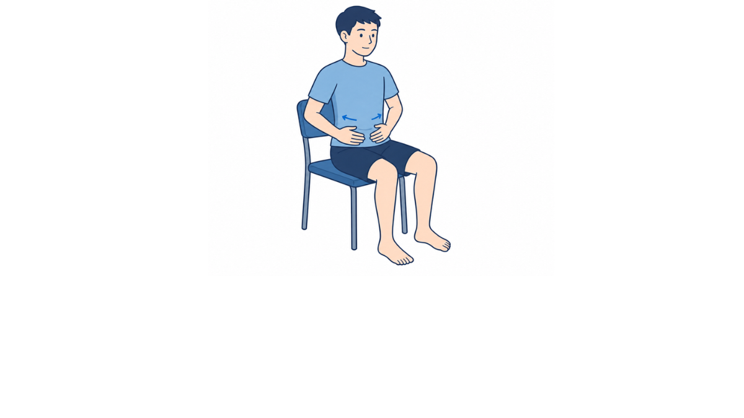
5回×3セット
・綺麗な姿勢で腹式呼吸を行いましょう。
・お腹が膨らむように意識して息を吸いましょう。

